Slide 1
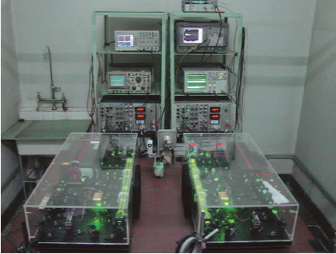
第3章 功和能
3.1 功
3.2 几种常见力的功
3.3 动能定理
3.4 势能 机械能守恒定律
我国自制的532 nm
碘稳定固体激光器

Slide 2


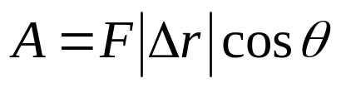







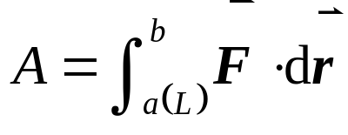
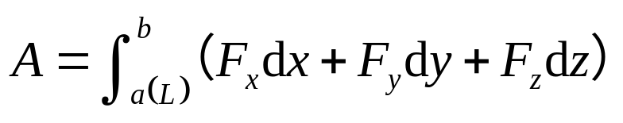
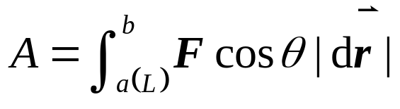
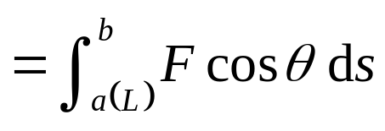
3.1 功
一、恒力的功
二、变力的功
a
位移元
元功
在ab段所做的功：
O
L
b
在直角坐标系中
在自然坐标系中

Slide 3
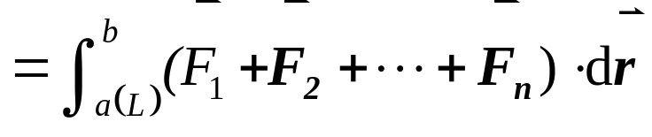
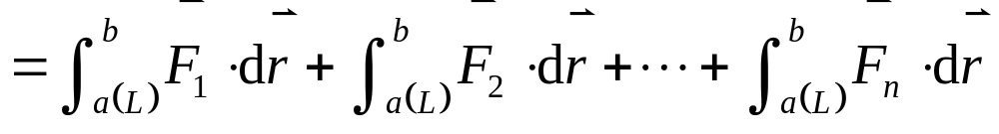

注意
（1）功是代数量，且有正负
（2）
合力的功等于各分力的功的代数和

Slide 4

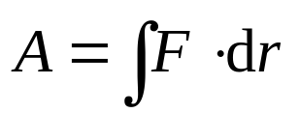
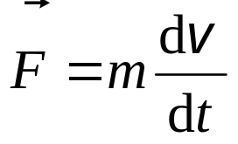
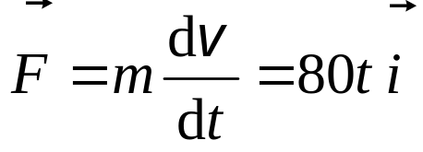
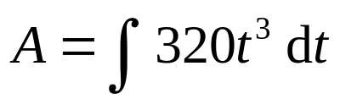
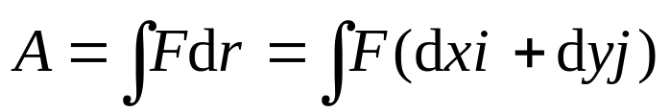
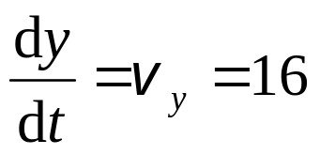
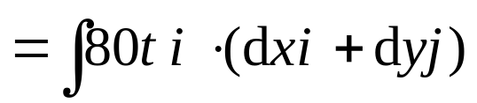

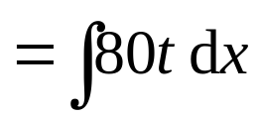
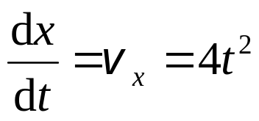
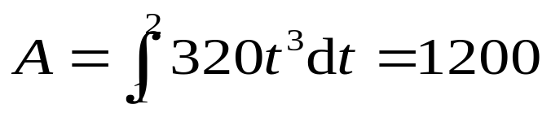

例
质量为10 kg的质点,在外力作用下做 xy 平面曲线运动,该质点速度为 , 开始时质点位于坐标原点。
求
在质点从 y = 16 m 到 y = 32 m 的过程中，外力做的功。
分析
解
确定时间的上下限
y 16 → 32 m
t 1 → 2 s
统一变量

Slide 5
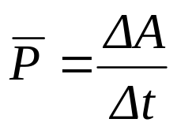
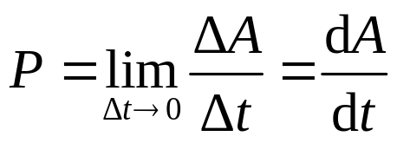
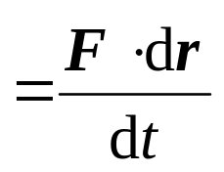

三、功率
（力在单位时间内所做的功）
在 Δt 时间内所做的功为 ΔA
平均功率
瞬时功率

